Slide 1
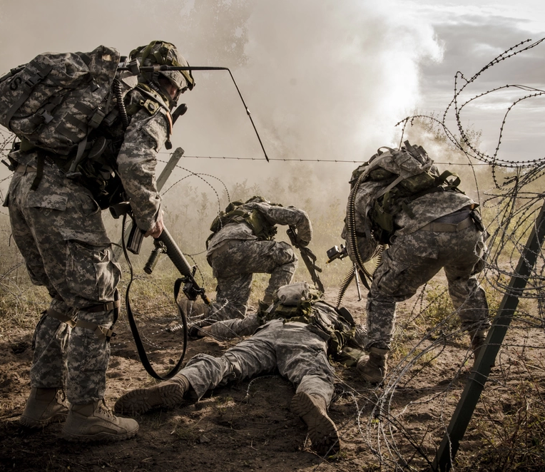
Penetración
TÁCTICA II

Slide 2
OBJETIVOS
Comprender la maniobra de penetración y sus aplicaciones.
Aplicar metodología BAMCIS para planificar operaciones de penetración.

Slide 3
Actividad (páginas 3-22 hasta 3-25)
¿Cuándo un Comandante decide emplear una penetración?
¿Qué tarea táctica conlleva, normalmente, una penetración?
¿Qué fases contempla normalmente una penetración ?

Slide 4
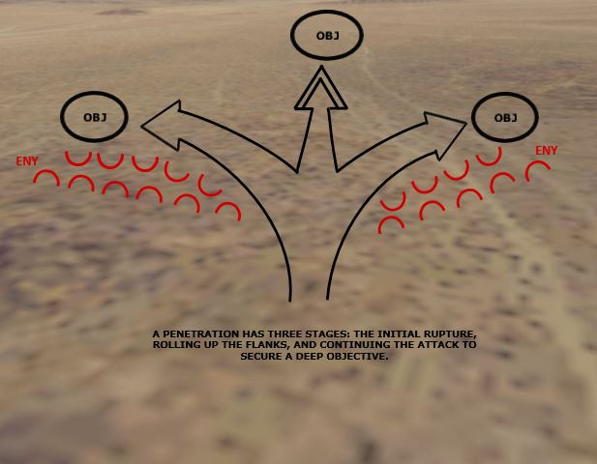
Penetración
Se emplea cuando no hay acceso por flancos o cuando el tiempo disponible es escaso para buscarlos. También se usan cuando la defensa enemiga esta sobre extendida generando múltiples vacíos.
Normalmente requiere el empleo de brechas y poder de combate concentrado para explotar el espacio generado..
Sus fases son:
Aislar el área de penetración
Brecha
Ensanchamiento de brecha
Capturar el objetivo y explotar el éxito (decisiva)

Slide 5
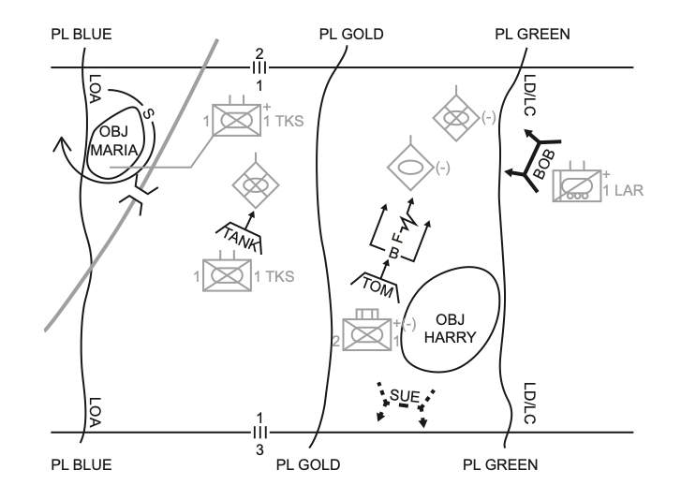
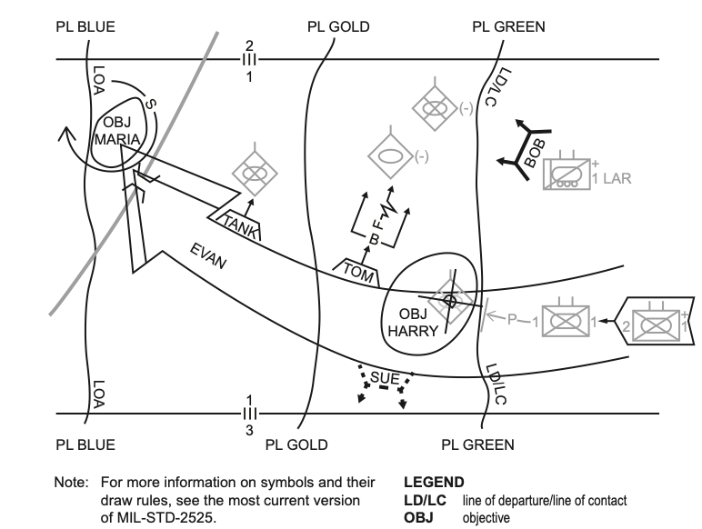
Fases

Slide 6
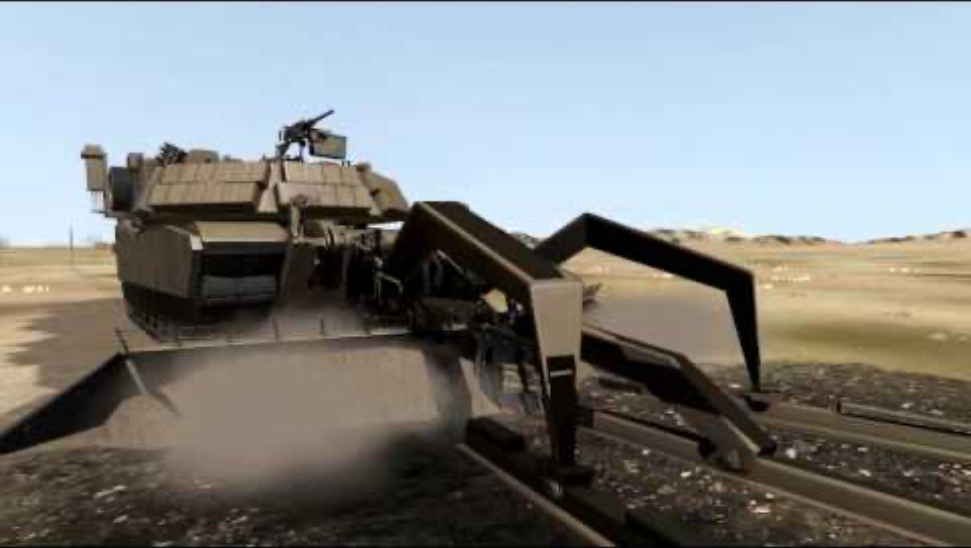

Slide 7
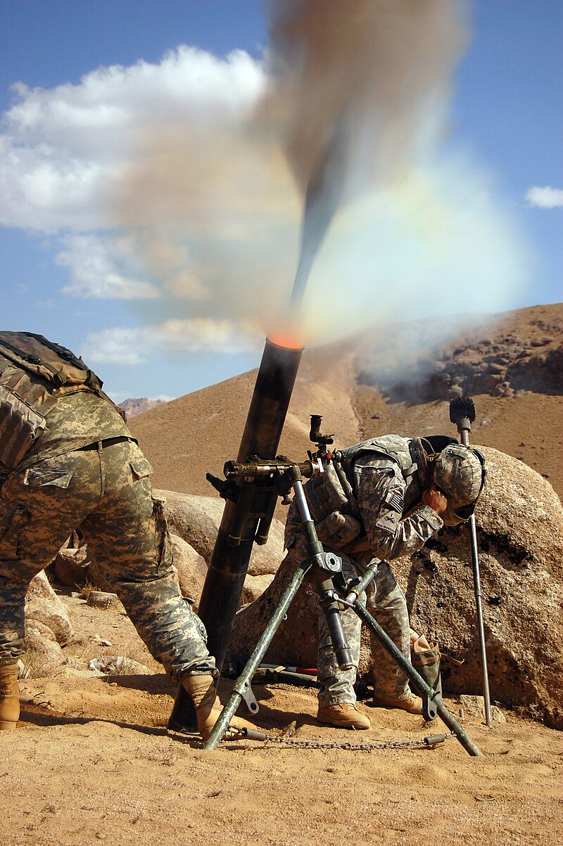
Planificación de fuegos
Fuegos ofensivos y defensivos.
Fuegos planificados y no planificados
Fuegos contribuyen a generar condiciones para la maniobra.
Dividir fuegos según las fases de la operación.
Prioridades.

Slide 8
Paso 1
En base a la composición, EMLCOA y SOM propio, definir blancos a batir:
N° | N° Blanco | DESCRIPCIÓN | UBICACIÓN | ALTURA | TAMAÑO | OBSERVACIONES
1 | AC 101 | SQ EN. EN POS. DEF | 7777-88888 | 378 | 50X50 | HE+SMK
2 | AC 102 | AAP | 71618-91817 | 123 | 20X20 | HE
3 | AC 103 | PLT EN. EN POS. DEF | 81711-08999 | 035 | 100X100 | HE+SMK
4 | AC 104 | RESERVA EN. | 8188-91918 | 272 | 100X100 | HE

Slide 9
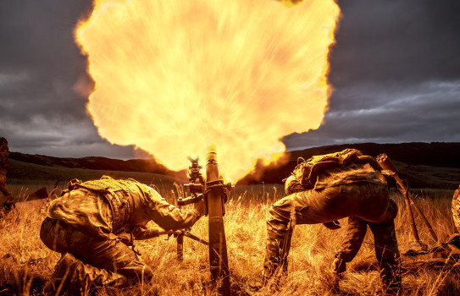
Paso 2
Determinar tareas esenciales de fuego por fase
T(area)
P (siempre sobre fuerzas propias)
M (TTLODAC)
E (efecto)

Slide 10
Paso 2 : Integrar EFST por fase
Tarea: Divert, Delay, Disrupt, Limit (orientado sobre el enemigo)
Propósito: sobre fuerzas propias)
Método: TTLODAC
Efecto: Destruir, Neutralizar, Suprimir (cuantificar)

Slide 11
Paso 2
En base a la composición, EMLCOA y SOM propio, definir blancos a batir:
N° | N° Blanco | DESCRIPCIÓN | UBICACIÓN | ALTURA | TAMAÑO | OBSERVACIONES
1 | AC 101 | SQ EN. EN POS. DEF | 7777-88888 | 378 | 50X50 | HE+SMK
2 | AC 102 | AAP | 71618-91817 | 123 | 20X20 | HE
3 | AC 103 | PLT EN. EN POS. DEF | 81711-08999 | 035 | 100X100 | HE+SMK
4 | AC 104 | RESERVA EN. | 8188-91918 | 272 | 100X100 | HE
EFST: FASE 1, 2, 3

Slide 12
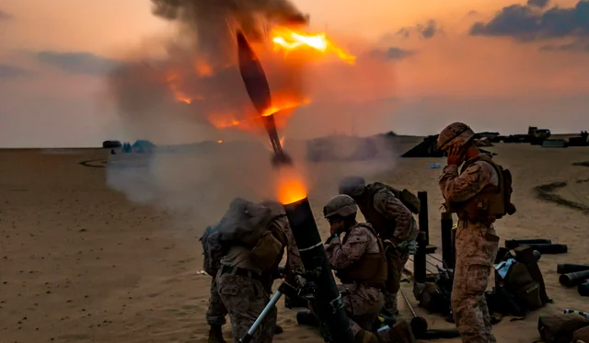
Ejemplo
Fase 1:
Tarea: Limitar capacidad en SQD de infantería enemiga de concentrar fuegos.
Propósito: Generar condiciones para que el esfuerzo principal pueda aproximarse sobre OBJ 1
Método:
  T: SQD Inf ó AC 101
  T: Una vez que ME cruce LP
  L: 9839-9282
  O: P (ME) ALT (UAS)
  D: 60 mm
  A: HE 24
  C: C-4
Efecto: EJ 1: 1/3 equipos neutralizados/ EJ 2: SQD suprimida por 5 minutos

Slide 13
Ejemplo: Solicitud
1. DEL: _______________________
2. AL: ___________________________
3. MSN: AJ FUEGO FE SUP IM SML IM
POLAR TRANSPORTE
4. UBICACIÓN:
5. DIR: DIST: ELEV:
6. DESCRIPCIÓN DEL BLANCO:
7. MUNICIÓN
HE HE/VT ILLUM SMK
8. MÉTODO DE CONTROL
C/L AMC TOT

Slide 14

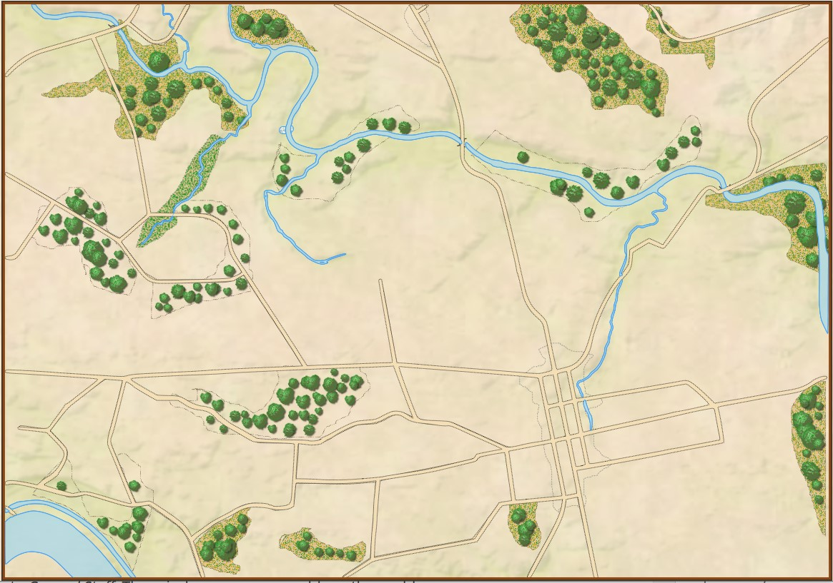




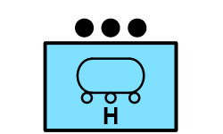

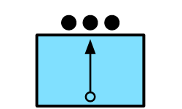


101400: Bn neutralizara fuerzas enemigas al norte rio grande iot emplear puentes para el avance del resto de la BAE hacia el norte
BN: ME, SE 1
SE 1: Atacará por fuego fuerzas enemigas al oeste del del AO del BN ME IOT generar condiciones para la neutralización de fuerzas rojas al norte de rio grande vía ataque flanqueante.
Uste es el SE 1 del del ME. Su misión es capturar área roja NLT 101200 IOT generar condiciones para el avance del ME sobre fuerzas rojas
1 K

Slide 15

1 K

Slide 16
Penetración
TÁCTICA II

